Slide 1
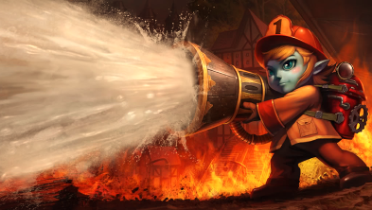
Fire Fight
2013182023
석상현

Slide 2
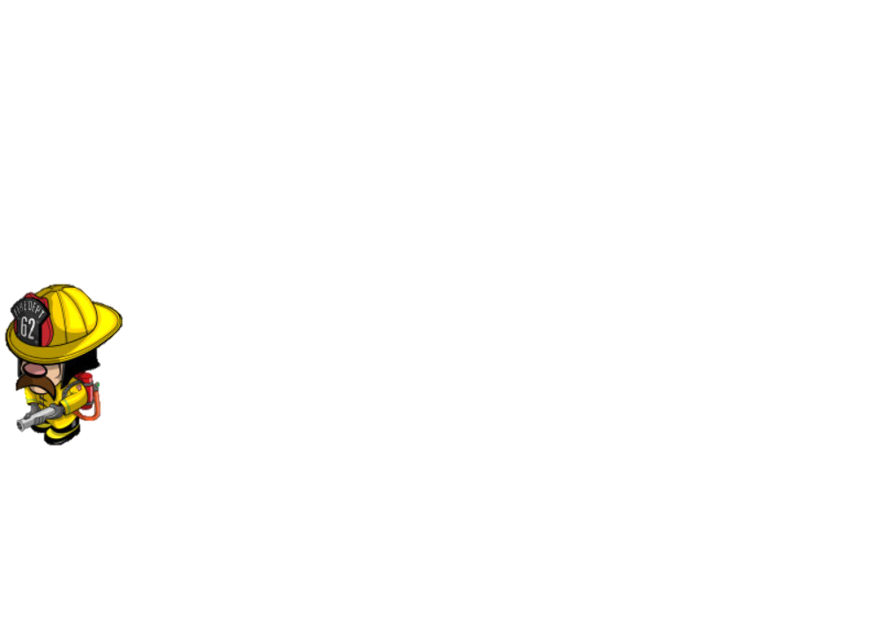

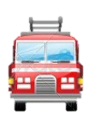
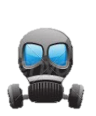

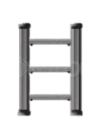
게임 컨셉
게임컨셉
게임 흐름도
계발 범위
계발 일정
차체 평가
“화재를 진압해라!!
상황에 맞는 대처가 필요하다!!”
진 압

Slide 3
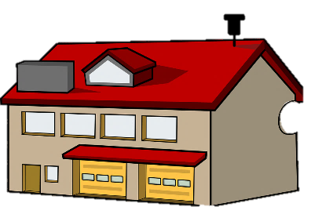
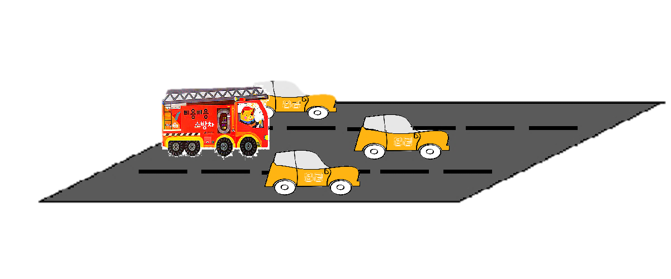
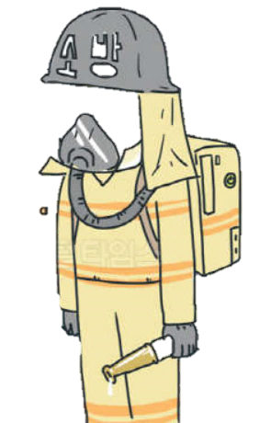
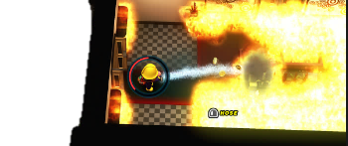
게임 흐름도
게임 컨셉
게임 흐름도
계발 범위
계발 일정
차체 평가
차
고
출
동
<차 고>
<출 동>
<도 착>
<진 압>
도
착
진
압

Slide 4
개발 일정
게임 컨셉
게임 흐름도
개발 범위
개발 일정
차체 평가
개발 범위
-맵 툴 제작
-충돌체크
-리소스 추출
-소방용품 기능
4
-차량구현
-충돌처리
-시간
2
-상점 구현
-추가 리소스
1
-한도무게
-미니맵
-소방차 추가
-소방용품 추가
-’4’ 추가 응급상황구현
3
+

Slide 5
게임 컨셉
게임 흐름도
개발 범위
개발 일정
차체 평가
ART |  |  | 리소스 추출 | 1주차 |  | 배경에 쓰일 벽, 물건, 타일 등을 추출
 |  |  |  | 1주차 |  | 캐릭터, 소방용품 스프라이트를 뽑아낸다. (flame over)
 |  |  |  | 1주차 |  | 소방차 이미지를 추출한다.
 |  |  |  | 6주차 |  | 추가 리소스 추출
DESIGN |  |  | 1차 수정 | 1주차 |  | 4 ,1 를 중점 서술 및 보완점 기록
 |  |  | 2차 수정 | 5주차 |  | 4, 1, 2 수정내용 서술 보완점 기록
 |  |  | 3차 수정 | 9주차 |  | 4, 1, 2, 3서술과 추가구현 내용기록
PRO GRAM MING | 4 |  | 1 . 맵툴 제작 | 2주차 |  | 배경 리소스 추출
 |  |  |  | 2주차 |  | 맵툴 캔버스 제작
 |  |  |  | 2주차 |  | 좌표 당 상태 값 저장
 |  |  |  | 2주차 |  | 좌표 상태에 맞춰 이미지 출력(1장만)
 |  |  | 2 . 충돌 체크 | 3주차 |  | 멥 툴에서 만든 텍스쳐 중 벽은 충돌이 이루어 지도록 한다.
 |  |  |  | 4주차 |  | 화재가 일어날 시 화재원의 값에 따라 불이 붙는 속도를 다르게 한다.
 |  |  |  | 4.5주 |  | 물과 화염이 만날시에 불이 꺼지도록 한다.(체력 회복 모티브)
 |  |  |  | 9주차 |  | 추가 화재상황을 추가 한다.
 | 1 |  | 3 . 상점 구현 | 2주차 |  | 소방용품 효과 구현
 |  |  |  | 3주차 |  | 구매할 시 종속되는 효과구현
 | 2 |  | 4 . 자동차 미내게임 | 5주차 |  | 장애물 자동차 생성 밑 조작
 |  |  |  | 5주차 |  | 소방차 이동, 맵이동 구현
 | 3 |  | 4 . 미니 맵 | 7주차 |  | 축척 비율감소로 미니맵을 표시해 준다.
 |  |  | 5 . 한도 무게 설정 | 7주차 |  | 소방관이 짊어 질 수 있는 무게 한도를 설정한다.
0%
25%
50%
75%
100%
0%
25%
50%
75%
100%
0%
25%
50%
75%
100%

Slide 6
게임 컨셉
게임 흐름도
개발 범위
개발 일정
차체 평가
PRO GRAM MING | 4 |  | 1 . 맵툴 제작 | 2주차 |  | 배경 리소스 추출
 |  |  |  | 2주차 |  | 맵툴 캔버스 제작
 |  |  |  | 2주차 |  | 좌표 당 상태 값 저장
 |  |  |  | 2주차 |  | 좌표 상태에 맞춰 이미지 출력(1장만)
 |  |  | 2 . 충돌 체크 | 3주차 |  | 멥 툴에서 만든 텍스쳐 중 벽은 충돌이 이루어 지도록 한다.
 |  |  |  | 4주차 |  | 화재가 일어날 시 화재원의 값에 따라 불이 붙는 속도를 다르게 한다.
 |  |  |  | 4.5주 |  | 물과 화염이 만날시에 불이 꺼지도록 한다.(체력 회복 모티브)
 |  |  |  | 9주차 |  | 추가 화재상황을 추가 한다.
 | 1 |  | 3 . 상점 구현 | 2주차 |  | 소방용품 효과 구현
 |  |  |  | 3주차 |  | 구매할 시 종속되는 효과구현
 | 2 |  | 4 . 자동차 미내게임 | 5주차 |  | 장애물 자동차 생성 밑 조작
 |  |  |  | 5주차 |  | 소방차 이동, 맵이동 구현
 | 3 |  | 4 . 미니 맵 | 7주차 |  | 축척 비율감소로 미니맵을 표시해 준다.
 |  |  | 5 . 한도 무게 설정 | 7주차 |  | 소방관이 짊어 질 수 있는 무게 한도를 설정한다.
0%
25%
50%
75%
100%

Slide 7
자체 평가
게임 컨셉
예상 스크린
개발 범위
개발 일정
차체 평가
평가항목 | 평가 (A:매우잘함,B:잘함,C:보통,D:못함,E:매우못함)
발표자료에 포함할 내용을 다 포함했는가? | B
게임컨셉이 잘 표현되었는가? | A
게임 핵심 메카닉의 제시가 잘 되었는가? | C
게임 실행 흐름이 잘 표현되었는가? | C
개발 범위가 구체적이며, 측정 가능한가? | C
개발 계획이 구체적이며 실행가능한가? | B

Slide 8

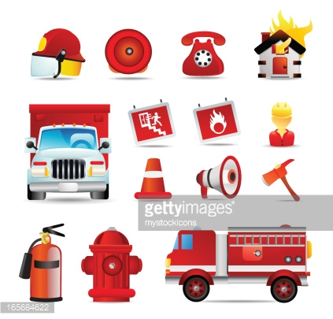
아이템
아이템
맵
화재
UI

Slide 9
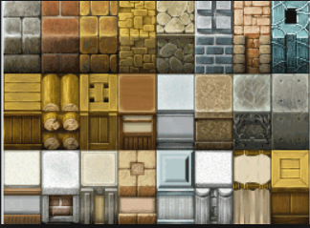
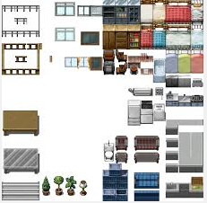
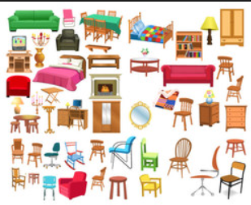
맵
아이템
맵
화재
UI

Slide 10
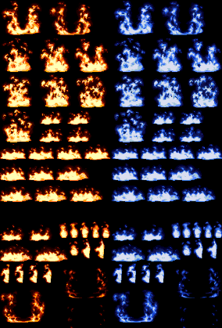
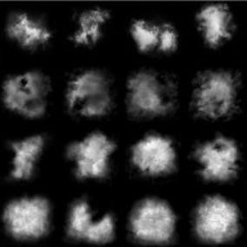
화재
아이템
맵
화재
UI

Slide 11
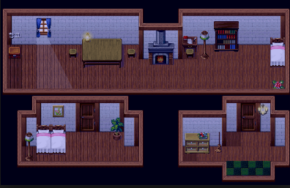
UI
아이템
맵
화재
UI

Slide 12
감사합니다.
출처
<(game)flame over>
www.pinterest.com
pixabay.com/
koreagov30.tistory.com
rmvxa.blogspot.com

